Slide 1
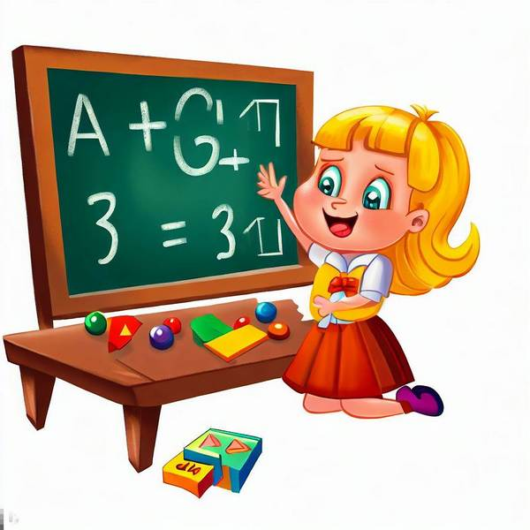
Математика
1 клас
Урок 62
Узагальнення вивченого

Slide 2
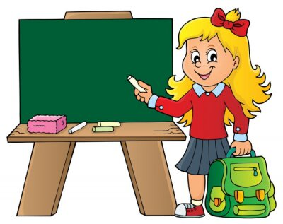
Організація класу
Усім, усім добрий день!
Геть з дороги, наша лінь!
Добрий день!
Хай не заважає працювати
Гарним хлопцям і дівчатам.

Slide 3
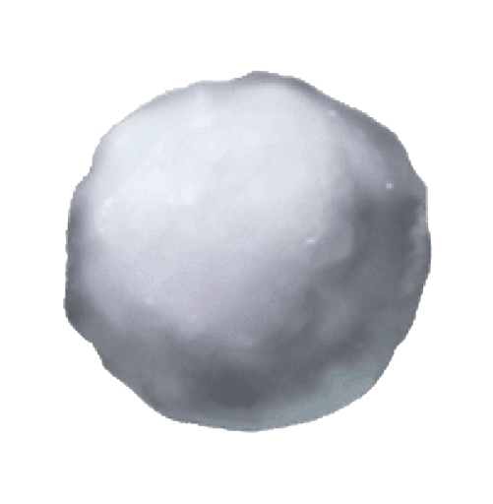
Гра «Хто швидше зліпить сніжки»
10
2
8
3 + 7
2 + 0
1 + 7
5
2
10 – 5
3
7 – 4
3 – 1

Slide 4
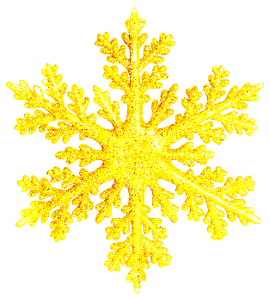
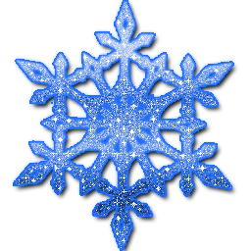
Додавання та віднімання числа 4
7
3
5
9
6
4
6
8
5
10
2
1
+ 4
– 4
8
4
10
6
3
9
7
5
5
2
1
6

Slide 5
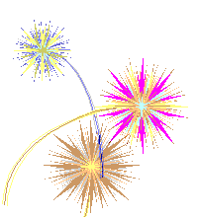
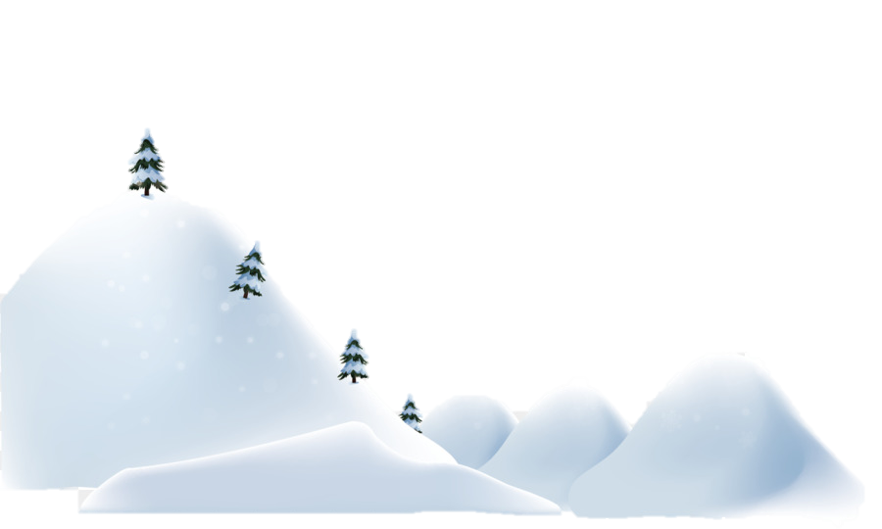
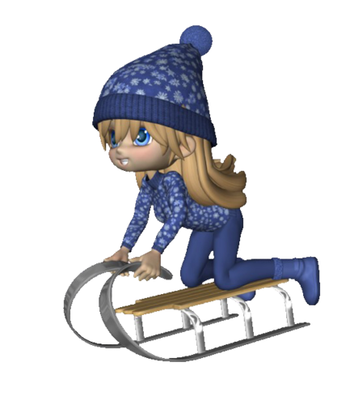
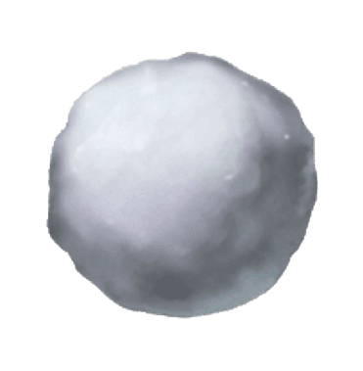
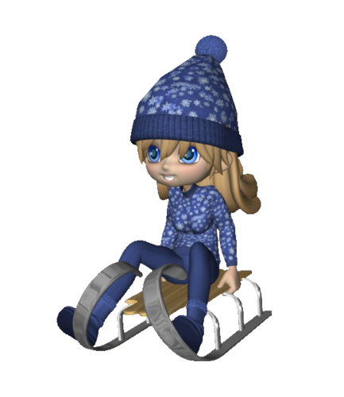
Гра «Веселі санчата»
10 - 0 =
10
10 – 7 =
3
3 + 6 =
9
4 + 4 =
8
9 – 5 =
4
8 – 2 =
6

Slide 6
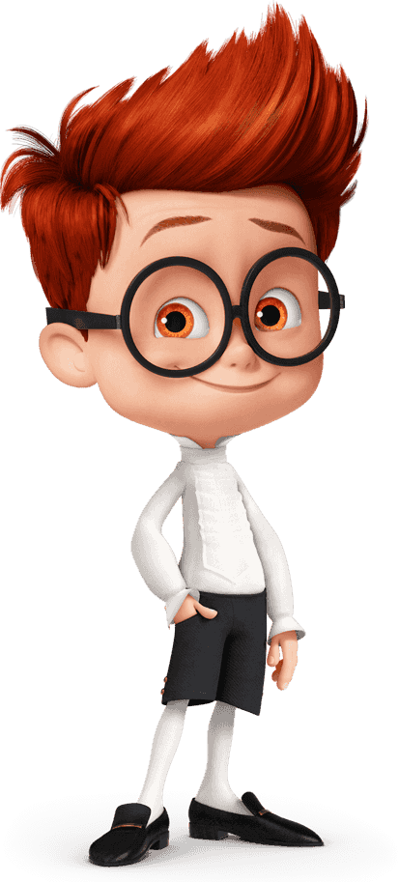
Повідомлення теми та завдань уроку
Сьогодні на уроці ми продовжимо повторювати вивчений матеріал.
Будемо розв'язувати рівності, нерівності та задачі.

Slide 7
Робота в зошиті
Прочитай числа. Знайди закономірність. Запиши числа. Підкресли попередні числа до 11, 14, 17.
Обведи наступні числа до 10, 13, 18.
2 4 6 8 10 12 14 16 18 20
Прочитай числа.
Знайди закономірність.
Запиши числа.

Slide 8
Поміркуй
Встав пропущені знаки арифметичних дій.
–
–
–
Встав пропущені числа.

Slide 9
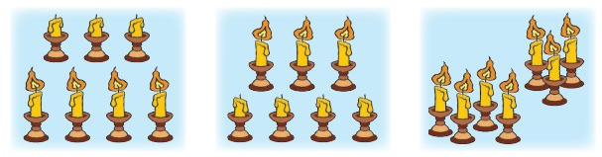
Поміркуй
Добери малюнок до виразів
7 – 4
4 + 3
7 – 3

Slide 10
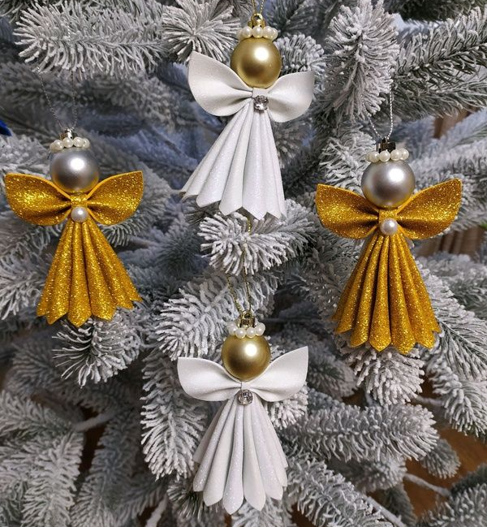
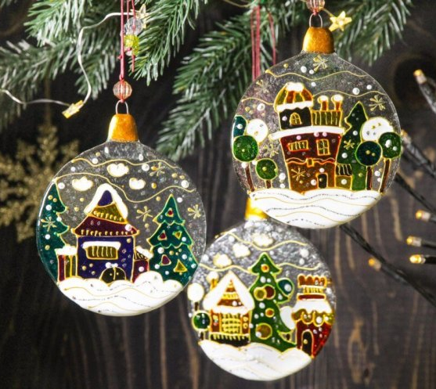
Розв’яжи задачі
Мама купила ялинкові прикраси: 4 янголятка і 3 кульки. Скільки всього прикрас купила мама?
Тарасик розбив 2 кульки.
Скільки прикрас залишилося?
4 + 3 =
7 (пр.)
7 – 2 =
5 (пр.)

Slide 11
Прямі, промені, відрізки
Пригадай, що таке пряма, промінь, відрізок.
Накресли пряму червоним кольором, промінь фіолетовим кольором, відрізок зеленим кольором

Slide 12
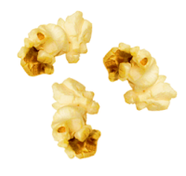
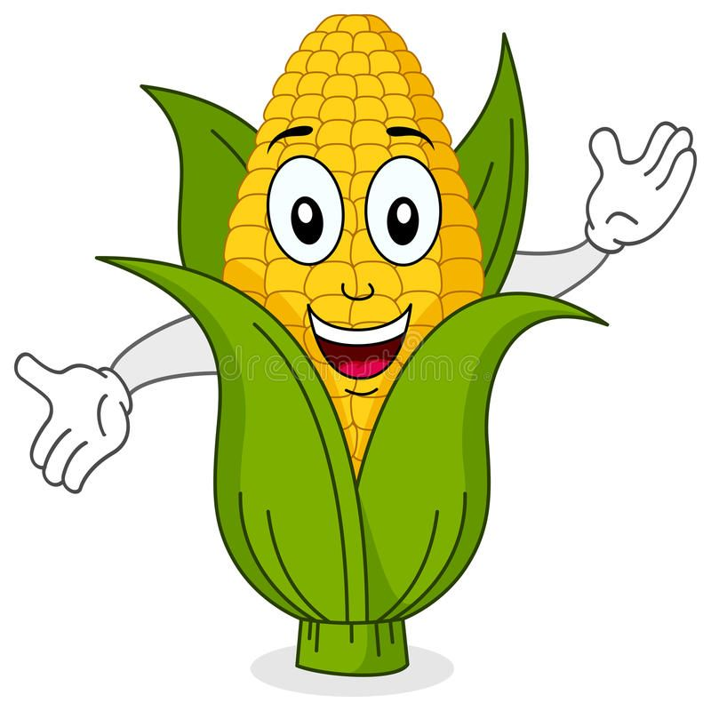
Рефлексія. Вправа «Попкорн»
У мене все вийшло!
Нічого не зрозумів!
Було важко!

